Slide 1
Горнолыжный спорт

Slide 2
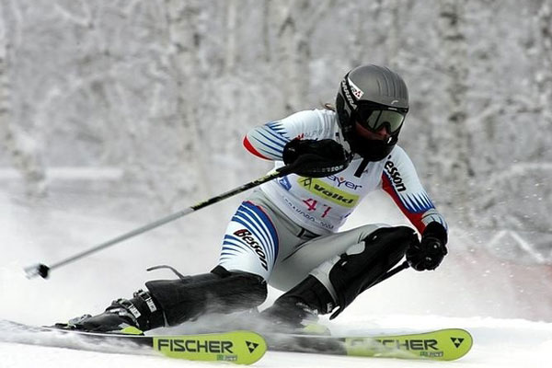
Горнолыжный спорт
Горнолыжный спорт — спуск с гор на специальных лыжах. Вид спорта, а также популярный вид активного отдыха миллионов людей по всему миру.
По общему мнению, изобретателями горных лыж являются скандинавские крестьяне, которые использовали укороченные лыжи и палку с расширением на конце для спуска с горных склонов. Уже в 1767 году норвежцы устроили первые соревнования по спуску с гор на лыжах. Первые официальные горнолыжные состязания прошли в Альпах в 1905 году. В программу зимних Олимпийских игр горнолыжный спорт был введен в 1936 году.

Slide 3
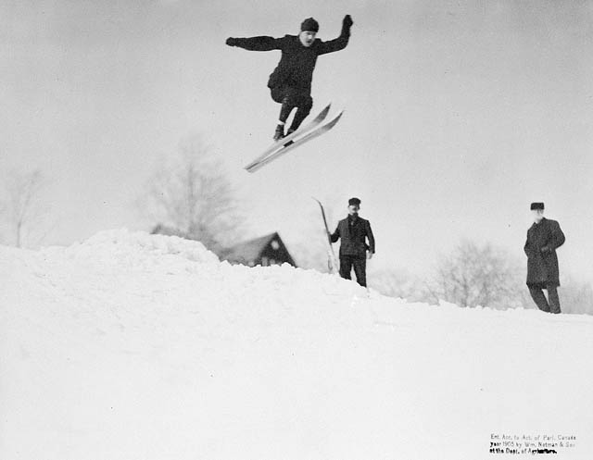
Зарождение горнолыжного спорта в России
В России горнолыжный спорт появился в начале прошлого века, когда среди российских лыжников выделилась группа, которая называлась «горняки». Эти лыжники равнинному бегу предпочли скоростное катание с гор.
В 1923 г. в Москве образовалась первая горнолыжная секция. В 1934 году Свердловск (ныне Екатеринбург) встречал участников первого чемпионата страны по горнолыжному спорту, в программе которого был только один вид — слалом для мужчин.

Slide 4
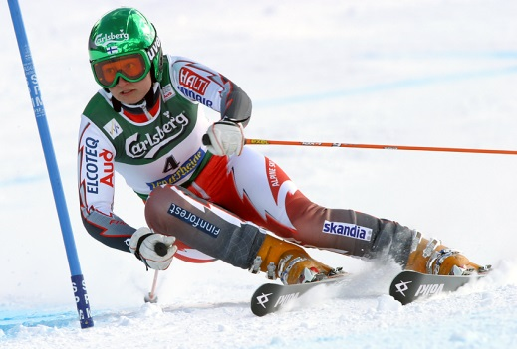
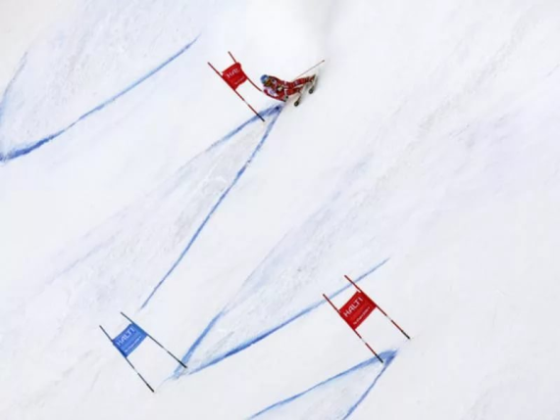
Виды горнолыжного спорта
Скоростной спуск
В скоростном спуске самые длинные трассы из всех видов горнолыжного спорта, а спортсмены развивают самые высокие скорости (до 120 км/ч). Спортсмены по одному проходят дистанцию один раз. Самый быстрый выигрывает соревнования. В слаломе спортсменам необходимо пройти трассу, размеченную флажками и воротами, расположенными по отношению друг к другу ближе, чем в скоростном спуске, слаломе-гиганте и супергигантском слаломе. На соревнованиях спортсменам необходимо преодолеть две трассы, из суммы результатов и складывается итоговое время.
Слалом-гигант
В слаломе-гиганте ворота на трассе, которую проходят спортсмены, расположены дальше друг от друга, чем в слаломе, но не так далеко, как в супер-гиганте. Количество ворот для мужчин — 56-70, для женщин — 46-58. Результат складывается из прохождения двух различных трасс.

Slide 5
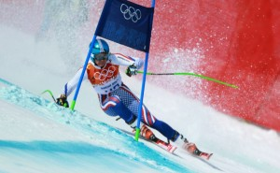
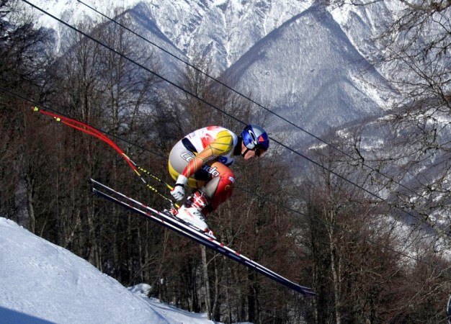
Виды горнолыжного спорта
Супер-гигант
Супер-гигант представляет собой дисциплину, объединяющую в себе скоростной спуск и слалом-гигант. Со скоростным спуском супер-гигант схож скоростью, которую развивают спортсмены. Со слаломом — траекторией трассы. Спортсмены проходят трассу, где ворота находятся примерно на том же расстоянии, что и в слаломе-гиганте. На прохождение трассы дается только одна попытка. Слалом-гигант иногда меняют на супер-гигант.
Супер-комбинация
Супер-комбинация представляет собой вид программы, объединяющий в себе скоростной спуск и слалом-гигант.
И многое другое…

Slide 6
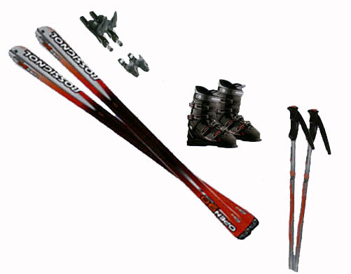
Что нужно для спорта
Специальные пластиковые
ботинки.
(Крепления фиксируют ноги
горнолыжника на лыжах.)
Перчатки для горнолыжного спорта
(сделаны из кожи или синтетических материалов.)
Лыжи изготавливаются из различных материалов (дерево, композитные материалы) и индивидуально подбираются для каждого спортсмена. Лыжи для скоростного спуска на 30 % длиннее, чем те, что используются в слаломе. Это позволяет обеспечить дополнительную устойчивость при высоких скоростях.

Slide 7
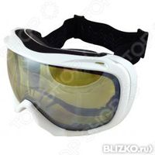
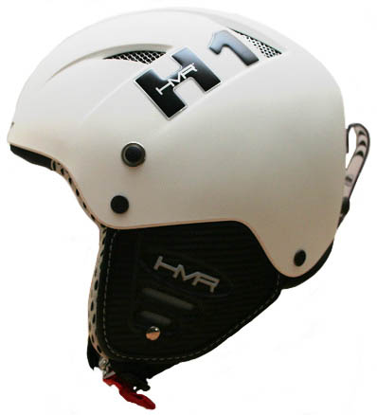
Что нужно для спорта
Специальную одежду для спортсменов шьют из тканей, минимизирующих сопротивление воздуха.
Очки (предохраняют глаза от ветра,
падающего снега, повышенного
ультрафиолета на высоте и светоотражения от снега.)
Шлем (защищает спортсмена от
травм и должен плотно прилегать
в голове.)

Slide 8
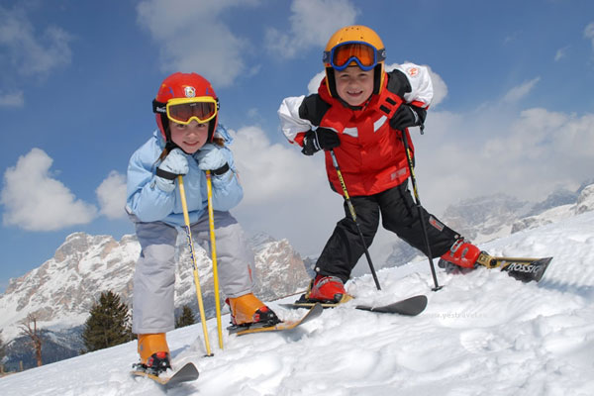
Опасен ли этот вид спорта для детей
Горные лыжи - наиболее травмоопасный вид спорта, особенно для детей. Но , в детском горнолыжном спорте травмы чрезвычайно редки, поскольку и экипировку опытные тренеры правильно подбирают, и спускаются по склону юные спортсмены по одному (что исключает потенциальную возможность столкновения с другим лыжником).
На более высоком уровне, у спортсменов постарше травмы действительно имеют место. Причин несколько: неправильно подобранные и настроенные крепления лыж (ведь чаще всего любители занимаются этим самостоятельно, считая себя достаточно компетентными, результат - вывихи и переломы после падений); переоценка своих сил; плохая организация движения на склоне, в результате чего катающие сталкиваются на полной скорости.
Именно поэтому как начинающие спортсмены, так и профессионалы обязаны соблюдать правила FIS: быть внимательным к другим лыжникам; контролировать скорость и способ спуска, а также правильно выбирать траекторию движения; избегать остановок в плохо просматриваемых узких местах, проявлять внимание к знакам.

Slide 9
Кто и когда может заниматься горнолыжным спортом
Лучше всего начинать заниматься горнолыжным спортом с 11-12 лет. Возрастных ограничений в данном виде спорта нет. Начинать можно и в 4-6, и в 11-12, и в 14-15 лет. Да и пенсионный возраст отнюдь не помеха для занятий горными лыжами.
Горнолыжным спортом могут заниматься только люди здоровые, обладающие большой физической силой и выносливостью. Конечно, если речь идет об экстремальном катании, без хорошей подготовки не обойтись. А для овладения азами данного вида спорта физические данные не важны (в некоторых случаях на лыжи вставали люди с почти полностью атрофированными мышцами, довольно почтенного возраста - и достигали немалых успехов) - интеллект гораздо важнее. В горнолыжные школы, как правило, принимают всех желающих, и только от самого человека зависит, насколько он продвинется в овладении всеми тонкостями данного вида спорта.

Slide 10
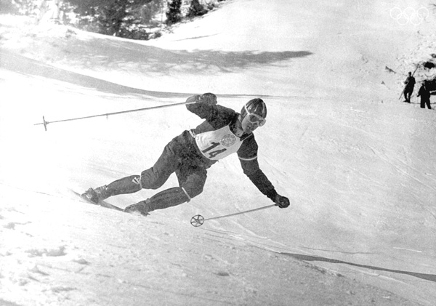
Известные спортсмены
Советских спортсменов объединяет федерация горнолыжного спорта СССР, которая с 1948 входит в Международную лыжную федерацию (ФИС), имеющую специальный комитет по Г. с. Среди советских горнолыжников наиболее известны многократные чемпионы СССР заслуженные мастера спорта А. А. Филатов и Е. Н. Сидорова, завоевавшая на 7-х Олимпийских играх бронзовую медаль в соревнованиях по слалому.

Slide 11
Спасибо за внимание!!!

